Slide 1

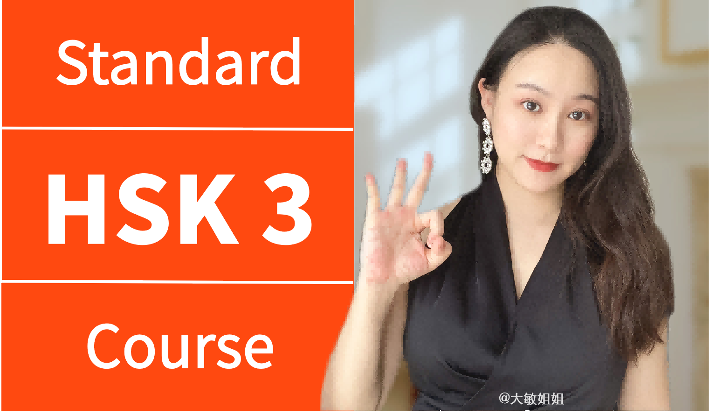


感谢选择大敏姐姐原创高品质HSK系列课件!
@大敏姐姐
dmgqs01
本课件和教学视频版权归大敏姐姐所有，未经授权进行搬运、洗稿、二次销售，都属于侵权。违者必究！

Slide 2

使用须知👇
本PPT需使用WPS软件，支持内容（图文/GIF/音频/动画）的编辑、修改。
本PPT必须全屏播放才有动画和音效，手机打开和非全屏播放无效果。
本PPT包含：教学内容和目标、课堂中老师涉及的英语句子、学生教学内容。
动画修改方式：当前内容上，鼠标右键进行素材替换。请勿删除！否则无动效！
如有问题欢迎来大敏姐姐直播间连麦咨询，直播时间会提前在朋友圈发布：
dmgqs01
本课件和教学视频版权归大敏姐姐所有，未经授权进行搬运、洗稿、二次销售，都属于侵权。违者必究！

Slide 3

教学内容和目标
学生能够熟练掌握
重点词语
“终于、遇到、过去、一般、坏、经常”的词义和用法
（1）复合趋向补语描述动作的方向
语言点
（2）“一边......一边......”表示两个动作同时进行
学生能够：
汉字
（1）了解上下结构的形声字
（2）根据已学生词猜测出3个旧字新词“红酒、班长、遇见”的意思
（1）复合趋向补语描述动作的方向
功能
（2）用“一边......一边......”表示两个动作同时进行

Slide 4



Standard Course
HSK 3
Lesson 13

Slide 5
《HSK标准教程3--第十三课》
HSK Standard Course 3 Lesson 13
dì shí sān kè Wǒ shì zǒu huí lai de
第13课 我是走回来的
Lesson 13
I walked back

Slide 6

复习
Review
tài yáng
xī
bāo
太阳
西
包
shēng qì
zì jǐ
xíng lǐ xiāng
生气
自己
行李箱

Slide 7
复习
Review
fā xiàn
hù zhào
发现
护照
qǐ fēi
sī jī
起飞
司机

Slide 8
复习
Review
xū yào
jiāo
需要
教
huà
hēi bǎn
画
黑板

Slide 9


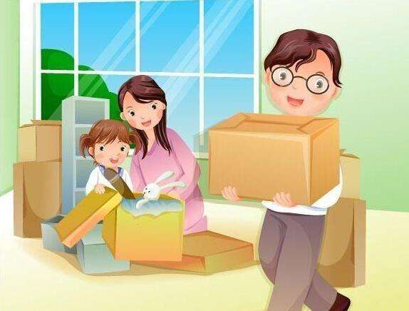
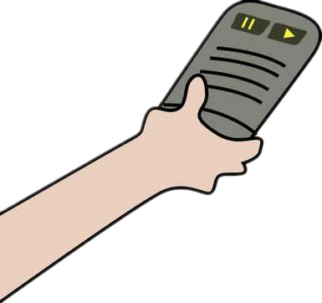
复习--回答问题
Review Answer Questions
搬到新家，你打算怎么
放你的东西？

Slide 10

复习--回答问题
Review Answer Questions
旅游的时候，是谁把你
送到机场的？

Slide 11

复习--回答问题
Review Answer Questions
昨天学的东西你用了
多长时间学会的？

Slide 12
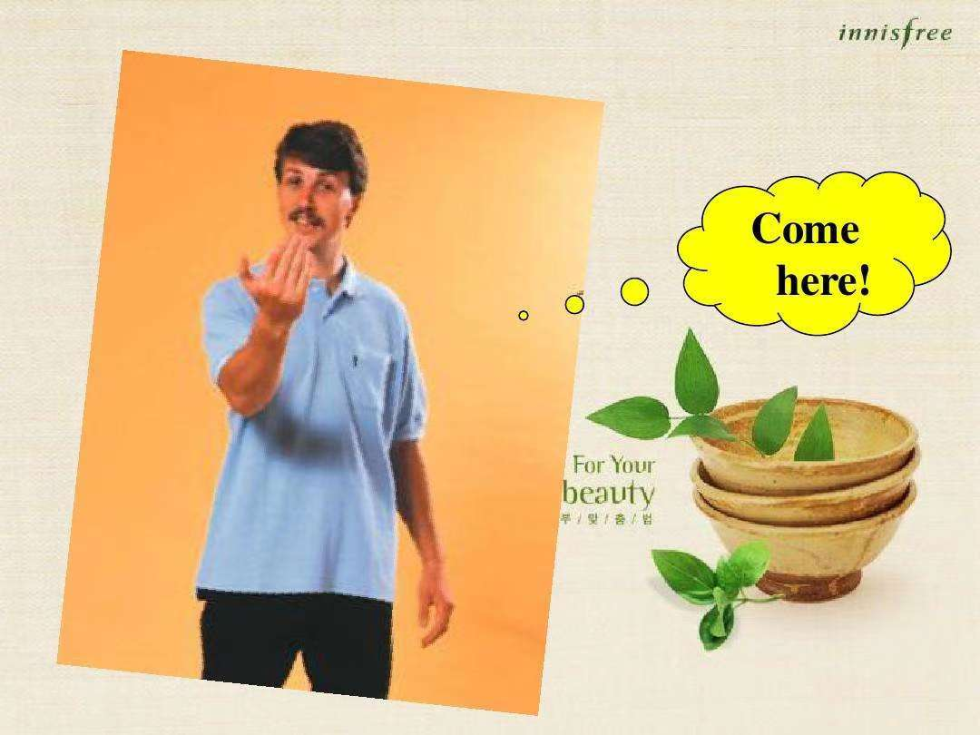
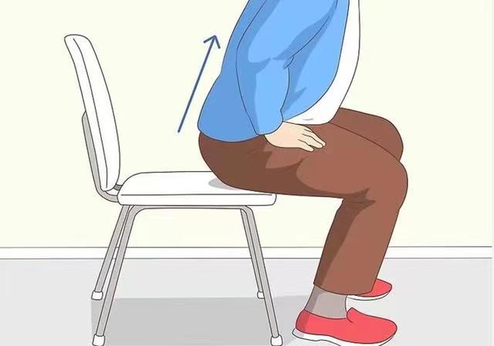
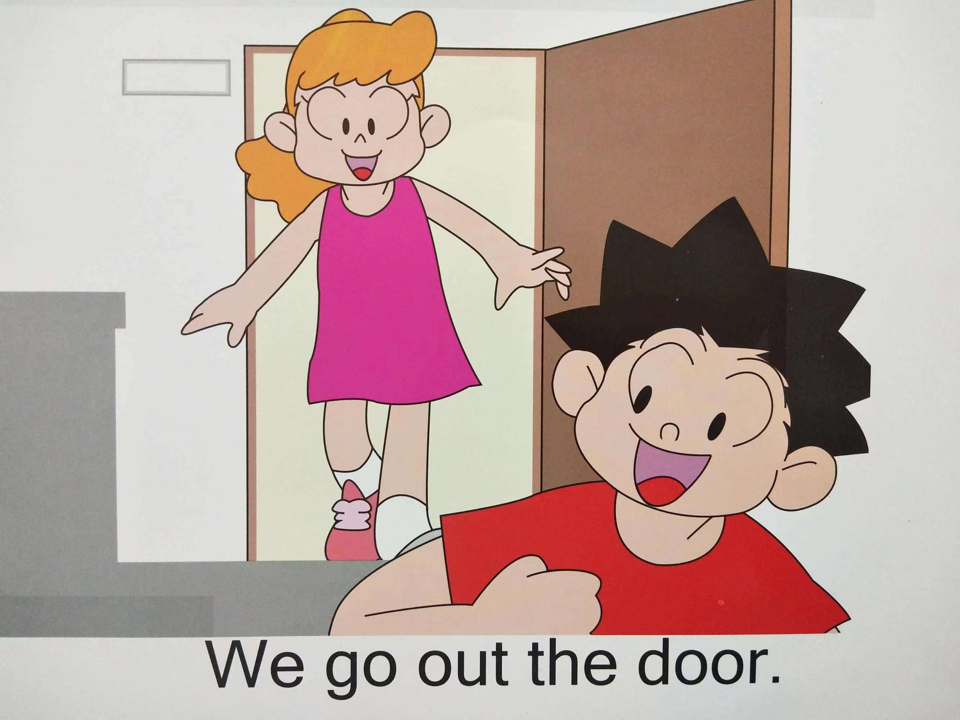
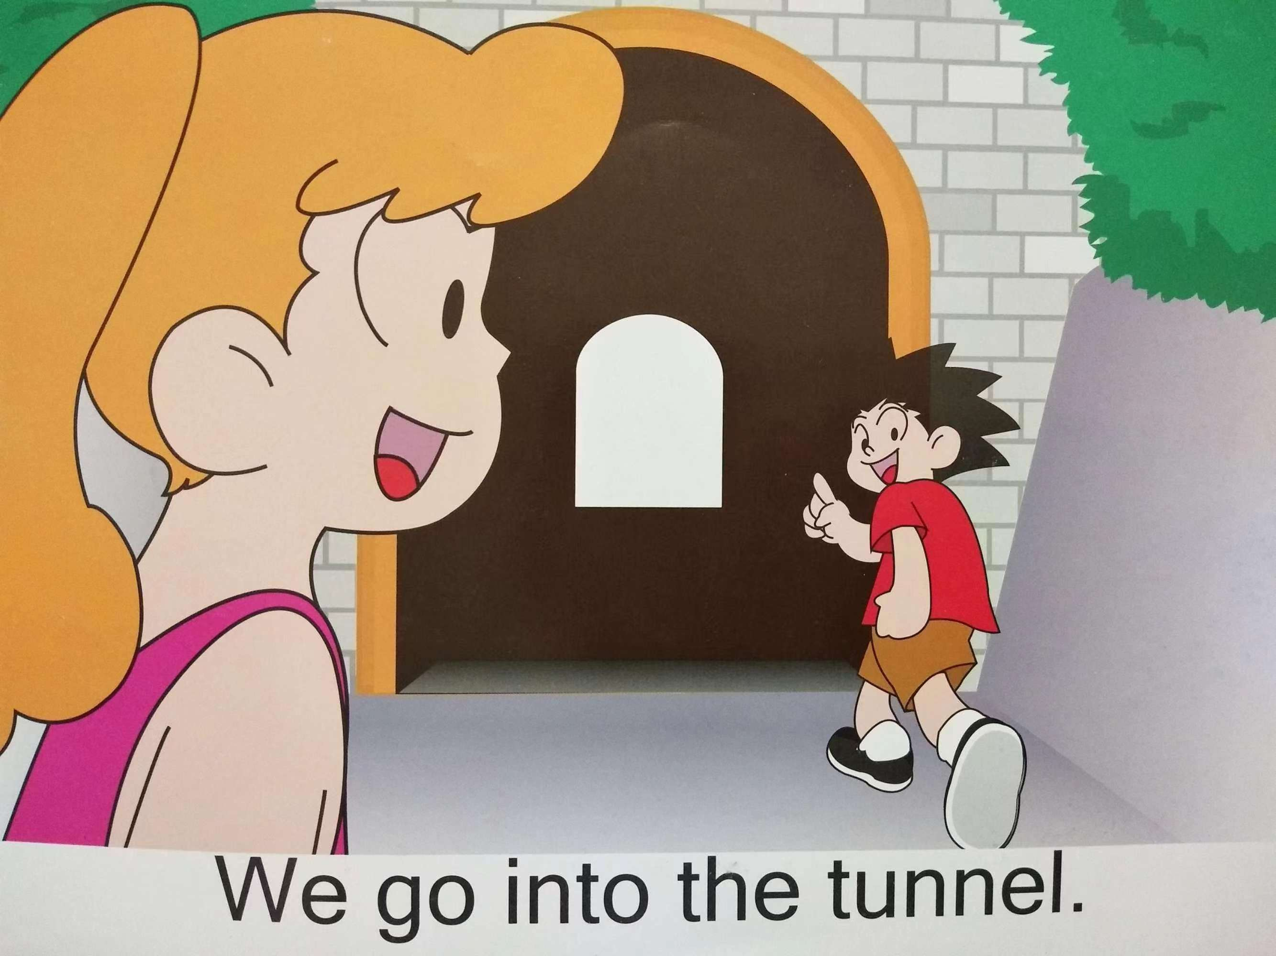
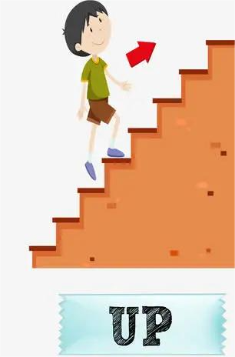
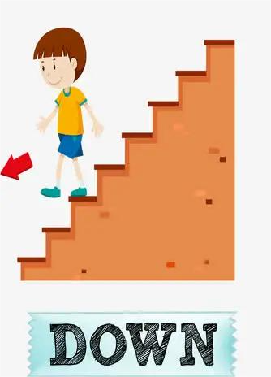
热身
warm-up
shàng qu
上去
xià lai
下来
jìn qu
进去
chū lai
出来
qǐ lai
起来
guò lai 过来

Slide 13
热身
warm-up
shàng qu
上去
xià lai
下来
jìn qu
进去
chū lai
出来
qǐ lai
起来

Slide 14
热身
warm-up
shàng qu
上去
xià lai
下来
jìn qu
进去
qǐ lai
起来

Slide 15
热身
warm-up
xià lai
下来
jìn qu
进去
qǐ lai
起来

Slide 16
热身
warm-up
xià lai
下来
jìn qu
进去

Slide 17
热身
warm-up
xià lai
下来

Slide 18
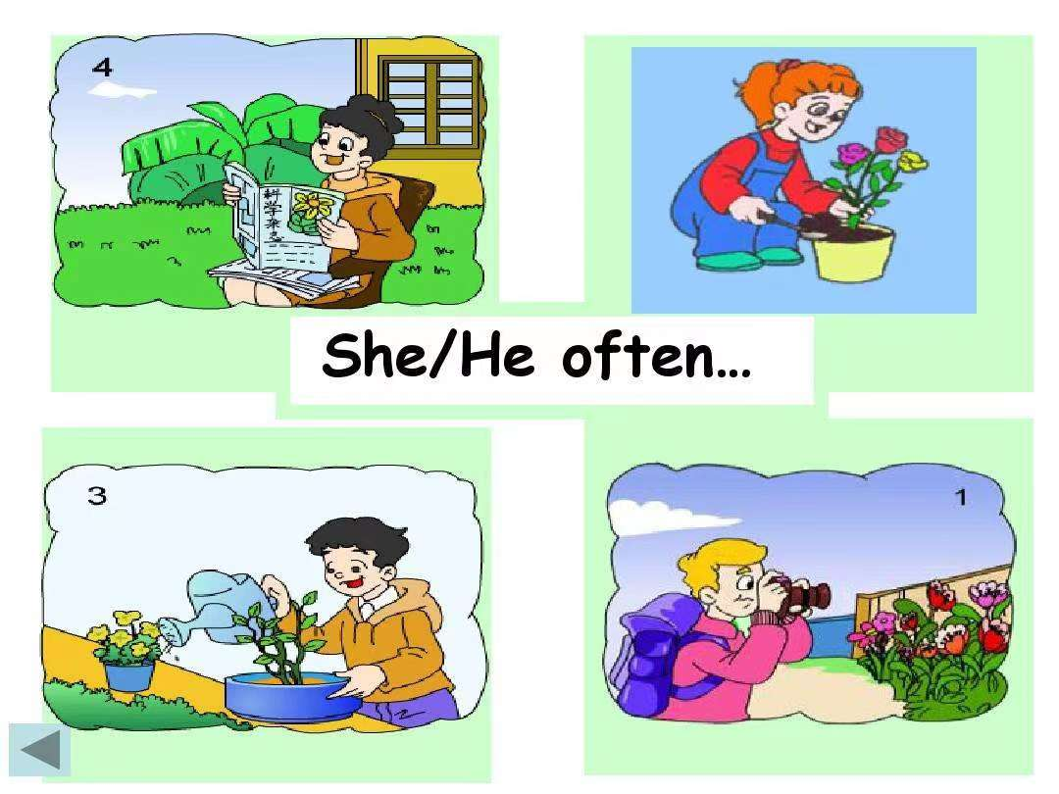
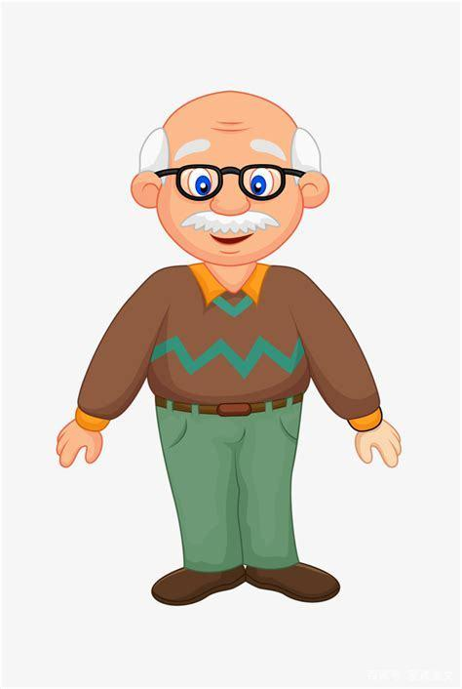
生词
New Word
zhōng yú
终于
adv. finally

Slide 19
生词
New Word
yé ye
爷爷
n. grandfather

Slide 20

生词
New Word
nǎi nai
奶奶
n. grandmather

Slide 21
生词
New Word
lǐ wù
礼物
n. gift, present

Slide 22
生词
New Word
yù dào
遇到
v. to come across, to run into

Slide 23

生词
New Word
yì biān
一边
adv. indicating two actionns
taking place at the same time

Slide 24

生词
New Word
guò qù
过去
n. past

Slide 25
生词
New Word
yì bān
一般
adj. general, usual

Slide 26
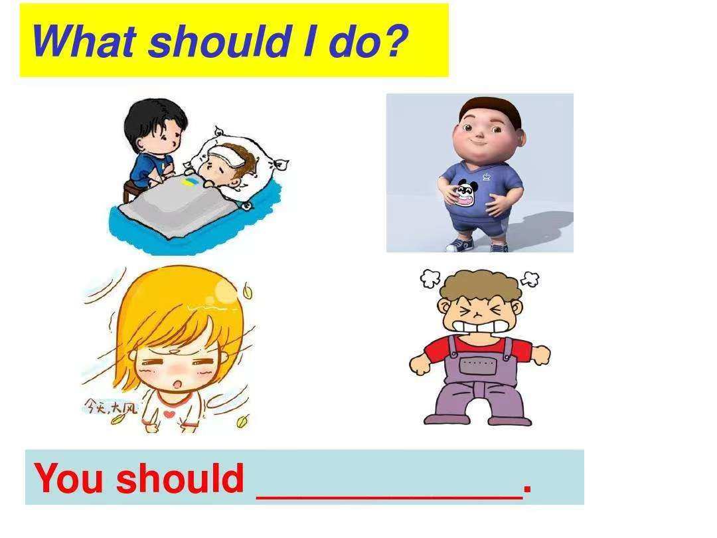
生词
New Word
yuàn yì
愿意
v. would like to

Slide 27

生词
New Word
qǐ lai
起来
v. (indicating an upward movement) to rise

Slide 28
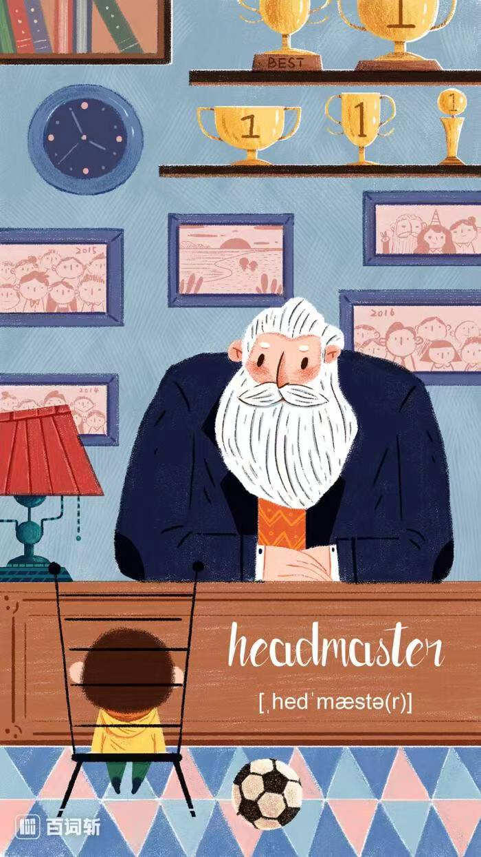
生词
New Word
yīng gāi
应该
v.should

Slide 29
生词
New Word
shēng huó
生活
n. life

Slide 30
生词
New Word
xiào zhǎng
校长
n. headmaster

Slide 31
生词
New Word
huài
坏
adj. broken, ruined

Slide 32
生词
New Word
jīng cháng
经常
adv. often

Slide 33
练一练
Practise
zhōng yú
yé ye
lǐ wù
终于
爷爷
礼物
nǎi nai
yù dào
yì biān
奶奶
遇到
一边

Slide 34
练一练
Practise
yuàn yì
guò qù
yì bān
过去
一般
愿意
qǐ lai
yīng gāi
shēng huó
起来
应该
生活

Slide 35
练一练
Practise
xiào zhǎng
huài
jīng cháng
校长
坏
经常

Slide 36

生词拓展
New Word Expansion
zhōng yú huí lai le
终于回来了
终于
Zhōng yú kě yǐ xiū xi yí xià le.
终于可以休息一下了。
zhōng yú kǎo wán le
终于考完了

Slide 37
生词拓展
New Word Expansion
yù dào péng yǒu
遇到朋友
遇到
Zài kā fēi diàn yù dào tā.
在咖啡店遇到他。
méi yù dào
没遇到

Slide 38
生词拓展
New Word Expansion
guò qù de shì
过去的事
过去
Guò qù, wǒ zhù zài yí ge hěn xiǎo de fáng zi lǐ.
过去，我住在一个很小的房子里。
guò qù de shēng huó
过去的生活

Slide 39
生词拓展
New Word Expansion
Zhōu mò wǒ yì bān zài jiā.
一般
Yì bān wǒ huí le jiā jiù kàn diàn shì .
周末我一般在家。
一般我回了家就看电视。

Slide 40
生词拓展
New Word Expansion
è huài le
饿坏了
坏
Máng le yì tiān, wǒ lèi huài le.
忙了一天，我累坏了。
lèi huài le
累坏了

Slide 41
生词拓展
New Word Expansion
jīng cháng hē chá
经常喝茶
经常
Tā máng de shí hou, jīng cháng bù chī wǔ fàn 。
他忙的时候，经常不吃午饭。
jīng cháng chū chāi
经常出差

Slide 42

语言点 1：复合趋向补语
Language Point 1：Compound Complements of Direction
_{趋向动词+简单趋向补语=复合趋向补语}
For example
来 | 上来 | 下来 | 进来 | 出来 | 回来 | 过来
去 | 上去 | 下去 | 进去 | 出去 | 回去 | ……

Slide 43


练一练
Practise
他做什么呢？
他走上楼去。
老师让同学们做什么？
老师让同学们站起来。

Slide 44
语言点 2：一边……一边……
Language Point 2：The Structure“一边……一边……”
一边+动词₁+一边+动词₂
For example
她一边洗澡一边唱歌。
我一边写数学题一边听音乐。
同学们一边吃饭一边聊天。

Slide 45
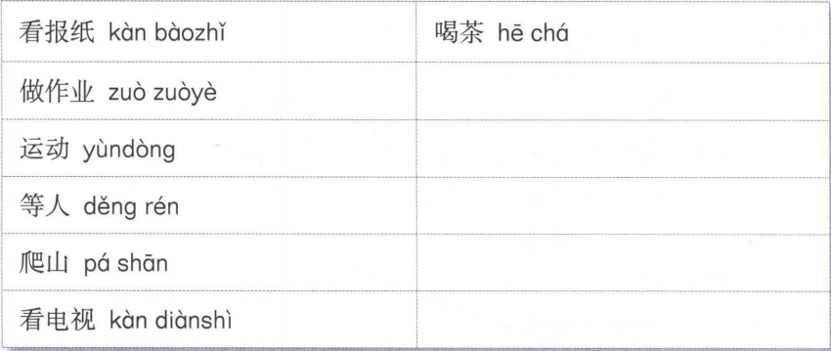
练一练
Practise
例：我一边看报纸一边喝茶。

Slide 46


课文 1：在家
听对话，回答问题。
Listen to the dialogue and answer the questions.
Text 1 At home
男的（小刚）买了什么？是在哪儿买的？
那瓶红酒是给谁买的？
小刚送给女的（小丽）什么礼物？

Slide 47

课文 1：在家
Xiǎo lì: Nǐ zhōng yú huí lái le! Cóng nǎr mǎi hui lai
小丽：你终于回来了！从哪儿买回来
这么多东西啊？
小刚：都是从那边的商店买回来的。
小丽：怎么还买红酒回来了？谁喝啊？
小刚：这是给爷爷的礼物，明天我们一起
送过去，看看爷爷奶奶。
小丽：那我的礼物呢？快拿出来让我看看。
小刚：我不是已经回来了吗？
Text 2 At home
zhè me duō dōng xi a?
Xiǎo gāng: Dōu shì cóng nà bian de shāng diàn mǎi hui lai de.
Xiǎo lì: Zěn me hái mǎi hóng jiǔ hui lai le? Shéi hē a?
Xiǎo gāng: Zhè shì gěi yé ye de lǐ wù, míng tiān wǒ men yì qǐ
sòng guo qu, kàn kan yé ye nǎi nai.
Xiǎo lì: Nà wǒ de lǐ wù ne? Kuài ná chu lai ràng wǒ kàn kan.
Xiǎo gāng: Wǒ bú shì yǐ jīng huí lai le ma?

Slide 48
判断对错
True or false
小丽终于等到小刚回家了。
小刚买了不少的东西。
小刚打算明天和小丽一起去和爷爷奶奶喝酒。
小刚送给小丽的礼物是自己回家这件事。

Slide 49
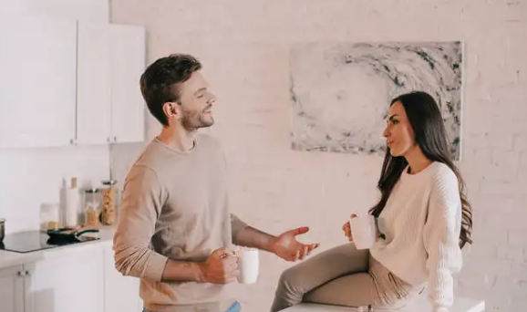
课文 2：在家
听对话，回答问题。
Listen to the dialogue and answer the questions.
Text 2 At home
那个女人是谁？男的（小刚）和那个女人做什么了？
小刚为什么回来那么晚？ 小刚说他们没聊多久，你觉得呢？

Slide 50
课文 2：在家
小丽：我今天看见你和一个女的
进了咖啡店，她是谁啊？
小刚：她是我今天在路上遇到的一个老同学。
小丽：你们就一起去喝咖啡了？
小刚：是啊，一边喝咖啡一边说了些过去的事。
小丽：你回来得这么晚，是说了很多过去的事吗？
小刚：不是。没有公共汽车了，我是走回来的。
Xiǎo lì: Wǒ jīn tiān kàn jiàn nǐ hé yí ge nǚ de
Text 1 At home
jìn le kā fēi diàn, tā shì shéi a?
Xiǎo gāng: Tā shì wǒ jīn tiān zài lù shang yù dào de yí ge lǎo tóng xué.
Xiǎo lì: Nǐ men jiù yì qǐ qù hē kā fēi le?
Xiǎo gāng: Shì a, yì biān hē kā fēi yì biān shuō le xiē guò qù de shì.
Xiǎo lì: Nǐ huí lái dé zhè me wǎn, shì shuō le hěn duō guò qù de shì ma?
Xiǎo gāng: Bú shì. Méi yǒu gōng gòng qì chē le, wǒ shì zǒu hui lai de.

Slide 51
判断对错
True or false
小丽想知道和小刚一起进咖啡店的女人是谁。
今天小刚在路上见到了一个以前的同学。
小刚和女同学喝着咖啡聊着过去的事。
小刚见完同学后，坐公交车回家。

Slide 52

课文 3：在打电话
听对话，回答问题。
Listen to the dialogue and answer the questions.
Text 3 On the phone
小丽和小刚周末经常去看电影吗？ 小丽为什么觉得在家看电影有意思？
小丽觉得现在的生活怎么样？为什么？

Slide 53
课文 3：打电话
同事：小丽，周末你一般跟小刚出去看电影吗？
小丽：我很少去电影院看电影，
我更愿意在家看电视。
同事：看电视有什么意思啊？
小丽：可以一边吃一边看，坐久了
还可以站起来休息一会儿。
同事：你应该多出去走走，这样你们
的生活会更有意思。
小丽：有他在，我的生活已经很有意思了。
tóng shì: Xiǎo lì， zhōu mò nǐ yì bān gēn Xiǎo gāng chū qu kàn diàn yǐng ma?
Text 3 On the phone
Xiǎo li: Wǒ hěn shǎo qù diàn yǐng yuàn kàn diàn yǐng,
wǒ gèng yuàn yì zài jiā kàn diàn shì.
tóng shì: Kàn diàn shì yǒu shén me yì si a?
Xiǎo li: Kě yǐ yì biān chī yì biān kàn, zuò jiǔ le
hái kě yǐ zhàn qi lai xiū xi yí huìr
tóng shì: Nǐ yīng gāi duō chū qu zǒu zou, zhè yàng nǐ men
de shēng huó huì gēng yǒu yì si.
Xiǎo li: Yǒu tā zài, wǒ de shēng huó yǐ jīng hěn yǒu yì si le.

Slide 54
判断对错
True or false
小丽和小刚有时候也去电影院看电影。
同事觉得周末在家看电视很有意思。
小丽喜欢看电视的时候吃东西。
同事觉得出去走走比在家看电视更好。
小丽对现在的生活很满意。

Slide 55
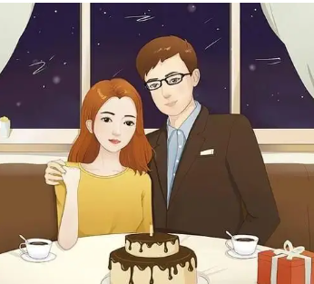
课文 4
听对话，回答问题。
Listen to the dialogue and answer the questions.
Text 4
刚结婚的时候，“我”丈夫是做什么工作的？
丈夫当老师的时候，他的生活怎么样？
现在丈夫的工作怎么样？“我”对丈夫有什么担心？
“我”对丈夫有什么希望？

Slide 56
课文 4
Text 4
刚结婚的时候，我丈夫是中学老师，他喜欢每天早上起床后，一边吃早饭一边看报纸。十年过去了，现在他已经是校长了，因为太忙，每天早上我起床后都看不到他，晚上很晚他才回到家。我真怕他累坏了。希望他能少一些会议，多一些休息，可以经常和我还有孩子在一起。
Gāng jié hūn de shí hou, wǒ zhàng fu shì zhōng xué lǎo shī, tā xǐ huan měi tiān
zǎo shang qǐ chuáng hòu, yì biān chī zǎo fàn yì biān kàn bào zhǐ. Shí nián guò qu le,
xiàn zài tā yǐ jīng shì xiào zhǎng le, yīn wèi tài máng, měi tiān zǎo shang wǒ qǐ
chuáng hòu dōu kàn bú dào tā, wǎn shang hěn wǎn tā cái huí dào jiā. Wǒ zhēn pà tā lèi
huài le. Xī wàng tā néng shǎo yì xiē huì yì, duō yì xiē xiū xi, kě yǐ jīng cháng hé wǒ
hái yǒu hái zi zài yì qǐ.

Slide 57
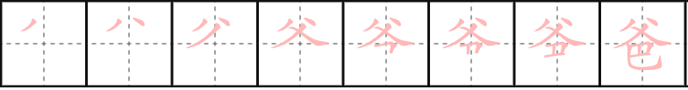

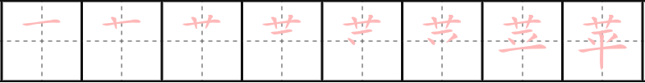
汉字
Chinese characters
bà
píng

Slide 58

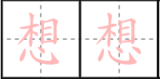
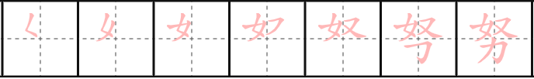
汉字
Chinese characters
xiǎng
nǔ

Slide 59

辨析汉字
Discrimination of Chinese characters.
wù
qīng
huài
cháng
jīng
huán

Slide 60
辨析汉字
Discrimination of Chinese characters.
chāo
hái
qǐ
gāi
己

Slide 61




《HSK标准教程3--第十三课》
HSK Standard Course 3 Lesson 13
再见 Bye
再见

